Slide 1
Programme LEADER 2023 - 2027
GAL Auvergne-Rhône-Alpes Puy-de-Dôme
16 mai 2024 (visioconférence) Présentation des appels à projets Centres-bourgs24 et Services24

Slide 2
SOMMAIRE
Présentation du programme, du territoire et du GAL
Osmose + : la stratégie LEADER pour le Puy-de-Dôme
L'appel à projets Centres-Bourgs
L'appel à projet Services
Foire aux questions

Slide 3
1. Qu'est-ce-que LEADER ?
Le programme LEADER, pour « Liaison Entre les Actions de Développement de l’Economie Rurale », est un dispositif financier de l’Union Européenne permettant de :
Soutenir des projets locaux en zone rurale.
Encourager la mise en œuvre de stratégies originales et intégrées de développement durable.
D'expérimenter de nouvelles formes de développement.
Pour la période de 2023 à 2027, le PNR Volcans d’Auvergne, le PNR Livradois-Forez, le PETR du Grand Clermont, le SMAD des Combrailles, Agglo Pays d’Issoire ainsi que la Communauté de communes Plaine Limagne ont porté une candidature commune auprès de la Région Auvergne Rhône-Alpes (en tant qu’autorité de gestion des fond européens), et ont obtenu une enveloppe de 14 millions d’euros pour soutenir des projets innovants de développement rural.
Depuis 2023, le programme LEADER est ainsi déployé à l’échelle du département du Puy-de-Dôme.

Slide 4
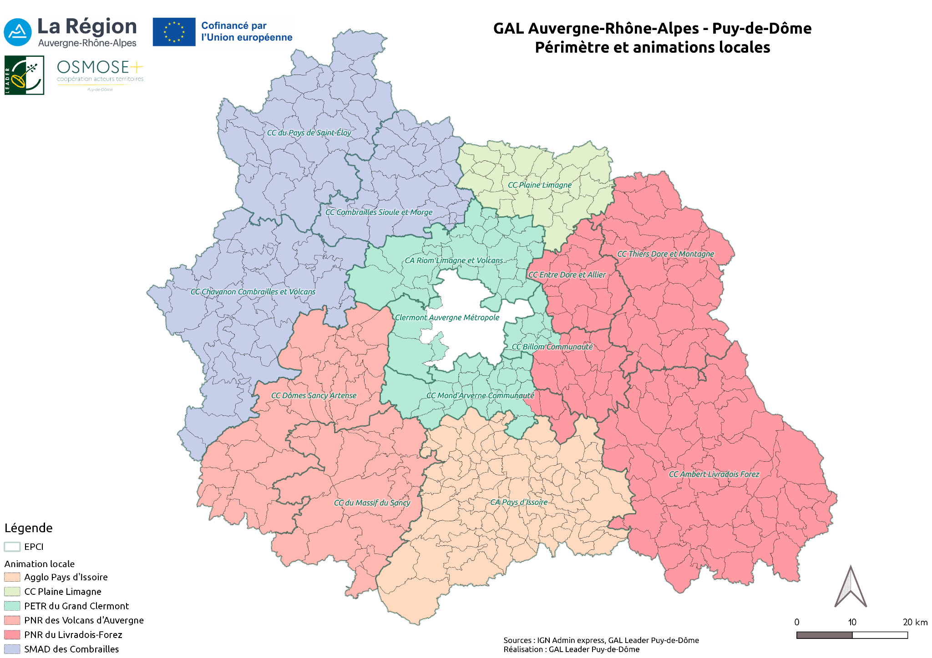
6 partenaires : 2 PNR, 2 territoires de projet, 2 intercommunalités.
14 intercommunalités
448 Communes
379 610 habitants
Une enveloppe : 14 056 082 €
1. Le territoire

Slide 5
L’Entente
6 territoires réunis : PNR Volcans d’Auvergne, PNR Livradois Forez, SMAD des Combrailles, PETR du Grand Clermont, Agglo Pays d’Issoire, CC Plaine Limagne.
Une convention entre les six présidents dans l'unique but d'organiser le travail collaboratif pour la mise en œuvre du programme. Cette convention confie le portage du programme au SMADC.
L'Entente ne prend aucune décision en lien avec la stratégie ou les projets présentés.
1. Présentation du GAL

Slide 6
Le Comité de Programmation
1. Présentation du GAL
34 membres issus du collège public (17 titulaires et 17 suppléants)
34 membres issus du collège privé (17 titulaires et 17 suppléants)
Le Bureau du Comité
 | Nombre de communes | collège privé |  | collège public
Désigné par |  | titulaires | suppléants | titulaires | suppléants
PNRLF | 120 | 4 | 4 | 3 | 3
SMADC | 99 | 3 | 3 | 3 | 3
API | 88 | 3 | 3 | 3 | 3
PETR GD | 69 | 3 | 3 | 3 | 3
PNRVA | 47 | 2 | 2 | 2 | 2
Plaine Limagne | 25 | 2 | 2 | 2 | 2
Région |  |  |  | 1 | 1
Total |  | 17 | 17 | 17 | 17
Président : Alain Mercier
1ère vice-présidente : Florence Dubessy
2ème vice-président : Tony Bernard
3ème vice-président : Eric Portier
4ème vice-président : Gilles Voldoire
Notes:
Christian

Slide 7
L’équipe technique
Le service mutualisé est géré par la structure porteuse (SMAD des Combrailles).
Il se compose d’une coordinatrice, de 2 gestionnaires (SMAD+API) et du directeur.
Interlocuteur unique auprès de la Région et de l’ASP
Gestion administrative du programme (instruction des dossiers, maquette financière, etc.)
Organisation des réunions du comité de programmation (dossier de séance, relevé de décisions)
Coordination des animateurs locaux
Des animateurs locaux sont présents sur chacun des 6 territoires partenaires du LEADER.
Ils sont les interlocuteurs directs des porteurs de projets et des élus locaux.
Recevoir et accompagner les porteurs de projets
Aider au montage des demandes de subvention et de paiement
Mettre en œuvre la stratégie LEADER
1. Présentation du GAL

Slide 8
→ une stratégie de coopération, d’innovation et d’intelligence territoriale
“Le programme « Leader Puy-de-Dôme 2023-2027 » entend s’appuyer sur le potentiel de coopération interterritoriale locale et sans les opposer, entre les composantes urbaines, périurbaines et rurales du territoire. Aussi, la stratégie consiste à consolider le maillage du territoire en redynamisant les centres-bourgs, à renforcer le tissu économique par le soutien aux filières, aux savoir-faire des acteurs et par l’accompagnement du tourisme de demain. Enfin, elle s’attachera à créer les conditions de la résilience du territoire en réponse aux urgences et aux défis écologiques et énergétiques. Le logigramme d’objectifs stratégiques et opérationnels se trouve en dernière page de ce présent document.”
→ La stratégie Osmose + repose sur une ambition de coopération qui se traduit par la mise en œuvre du principe suivant : les opérations soutenues devront de manière générale se dérouler à une échelle de 2 intercommunalités (tout ou partie) ou sur un périmètre comprenant à minima, 80 communes. Il est à noter que des dispositifs spécifiques peuvent concerner des opérations plus locales mais s’inscrivant dans des démarches ou des stratégies dont le périmètre est défini par les appels à projets.
2. Osmose + : la stratégie LEADER Puy-de-Dôme
Notes:
Anne : Les dépenses éligibles varient selon la thématique
Prestations externes, ingénierie interne mutualisée, outils communs, équipements, petits investissements

Slide 9
2. Osmose + : la stratégie LEADER Puy-de-Dôme
Un programme axé sur le soutien à l’animation et à l’ingénierie territoriale
Une condition d’éligibilité centrale : une échelle de 2 intercommunalités (tout ou partie) OU un périmètre comprenant à minima 80 communes.
Une nouvelle articulation entre fiches-actions et appels projets

Slide 10
Notes:
Anne

Slide 11
Fiche-action | Appels à projets | État
Fiche-action 1 : Faire de la qualité de vie, une source d’attractivité nouvelle du territoire | Centres-bourgs et vacance de l'habitat | OUVERT
 | Services à la population en milieu rural | OUVERT
 | Offre culturelle | OUVERT
 | Image du territoire et attractivité | OUVERT
Fiche-action 2 : Développer une économie vertueuse, génératrice d’emplois durables et non délocalisables | Tourisme durable et itinérance | OUVERT
 | Economie éco-responsable, de proximité et innovante | OUVERT
Fiche-action 3 : Renforcer la résilience du territoire en réussissant le pari des transitions énergétique et écologique | Encourager les mobilités durables inclusives | OUVERT
 | Transition énergétique des territoires | OUVERT
 | Relocalisation du système alimentaire territorial | EN SUSPENS
 | Préservation des ressources naturelles | EN COURS
Fiche-action 4 : Coopération du GAL | Coopération | OUVERT
Fiche-action 5 : Animation et fonctionnement du GAL | Animation et fonctionnement du GAL | OUVERT

Slide 12
Les appels à projets sont à retrouver sur le site du SMAD des Combrailles :
https://www.combrailles.com/leader/374- programme-leader2023-2027

Slide 13
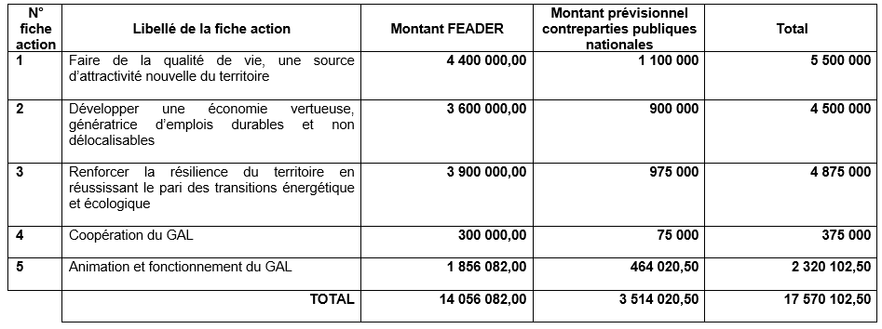
2. Osmose + : la stratégie LEADER Puy-de-Dôme

Slide 14
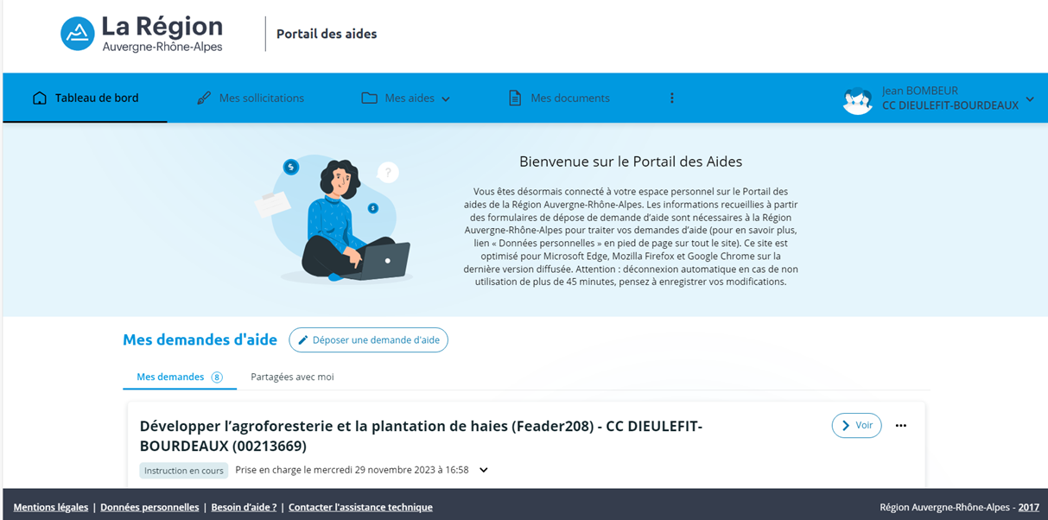

Slide 16
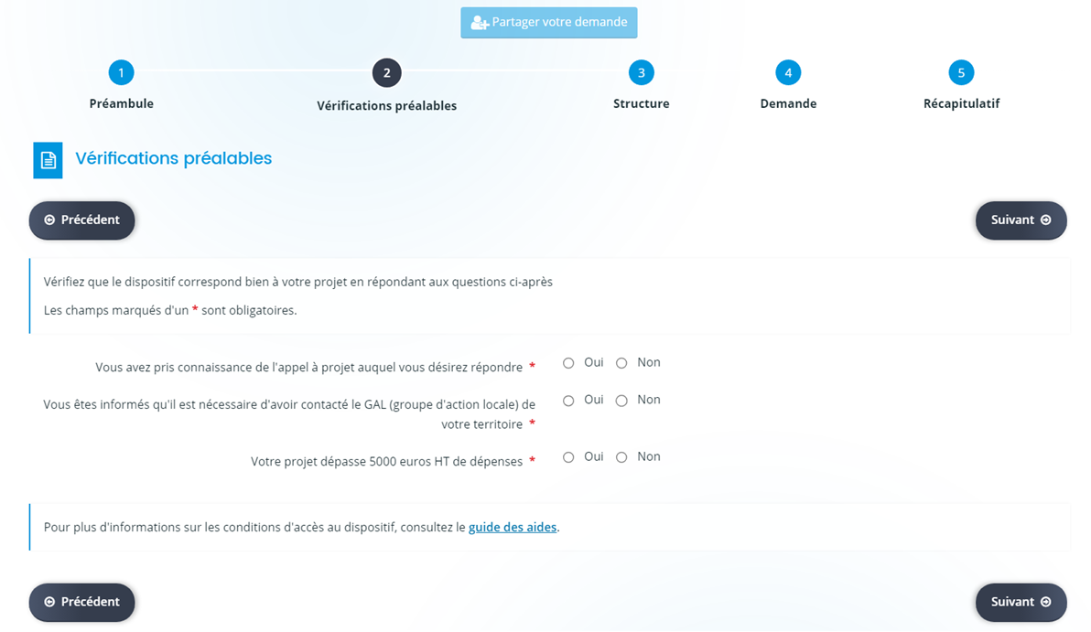

Slide 17
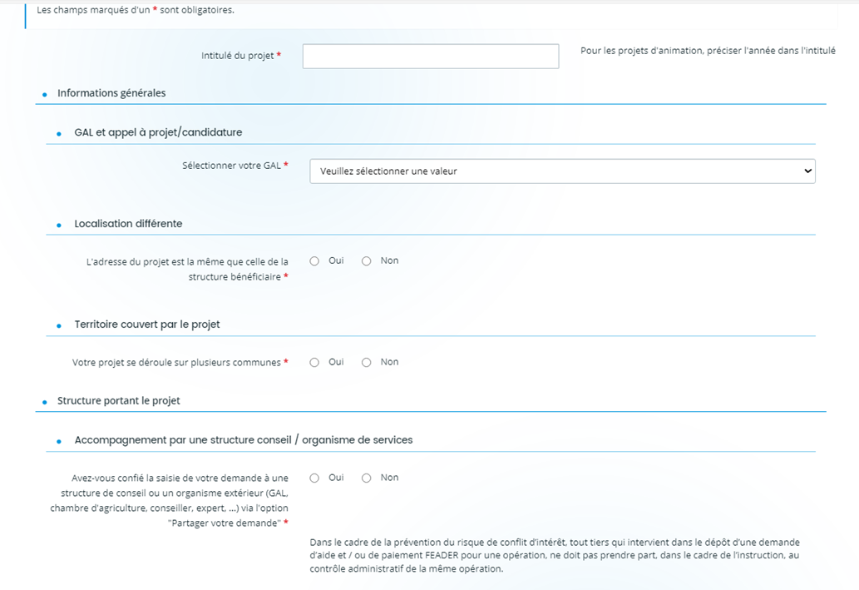

Slide 18
Fiche action 1 : Faire de la qualité de vie,
une source d’attractivité nouvelle
du territoire
Notes:
Emma

Slide 19
L'appel à projet Centres-bourgs 24

Slide 20
CENTRES-BOURGS24 : "Centres-bourgs et vacance de l'habitat en milieu rural"
Type d'opérations éligibles
TO 1 : Opérations visant à concevoir et structurer des politiques territoriales à destination des centres-bourgs
Études, expertises de définition de stratégie à l’échelle des centres-bourgs
Études de faisabilité portant à minima sur un îlot, consécutives à une étude stratégique préalable
Études opérationnelles portant à minima sur un îlot, consécutives à une étude stratégique préalable et une étude de faisabilité préalable (y compris prestations de maîtrise d'œuvre jusqu’à l’étape Avant-Projet Détaillé)
Conditions d'éligibilité
La localisation du projet doit se situer dans une commune de centre-bourg éligible. ​
Les projets dont la localisation se situe dans une commune de 10 000 habitants ou plus sont éligibles à condition qu’ils bénéficient à la zone rurale (territoire du GAL hors commune de plus de 10 000 habitants)​
Le porteur de projet doit respecter une logique chronologique dans les études : une étude de définition stratégique conditionne une étude de faisabilité qui conditionne elle-même une étude opérationnelle. Exemple : un porteur de projet faisant une demande d’aide LEADER pour financer une étude opérationnelle devra obligatoirement avoir réalisé une étude de définition et une étude de faisabilité en amont.
Notes:
Véronique

Slide 21
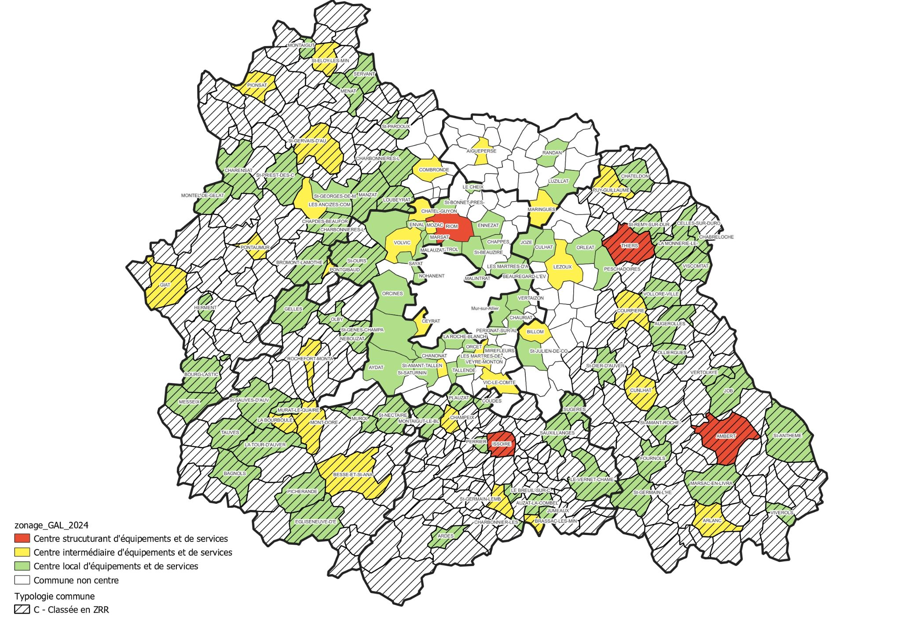
Notes:
Véronique

Slide 22
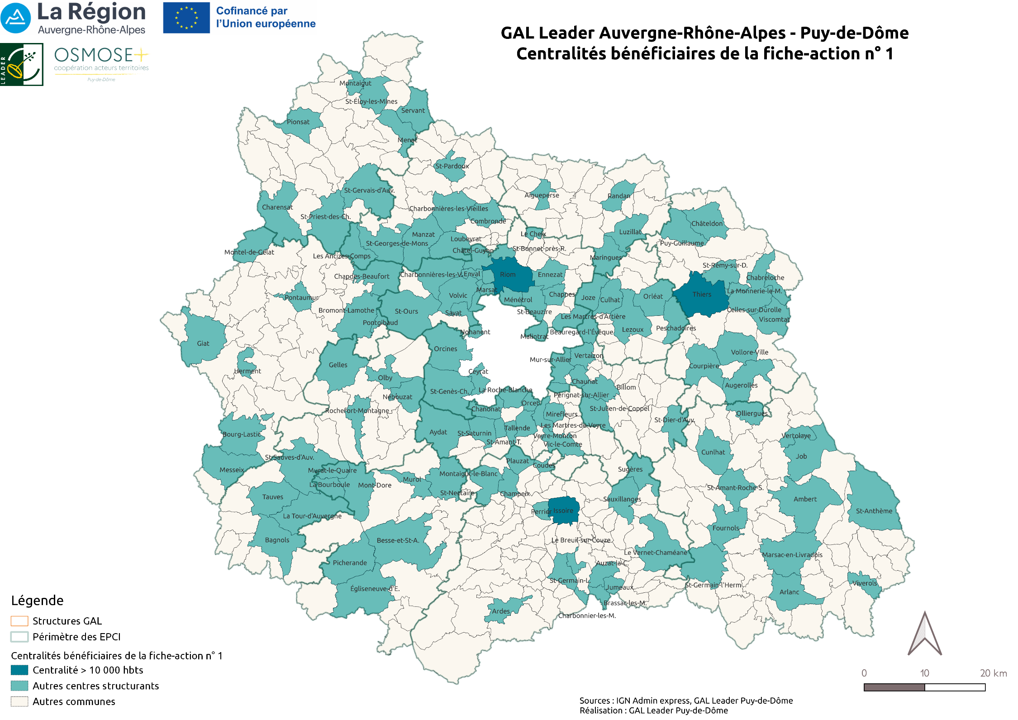
Notes:
Véronique

Slide 23
CENTRES-BOURGS24 : "Centres-bourgs et vacance de l'habitat en milieu rural"
Type d'opérations éligibles
TO 2 : Opérations visant à animer des politiques territoriales à destination des centres-bourgs
Actions d’animation dédiée dans le cadre de la mise en œuvre de ces stratégies de centre-bourgs
Projets de recherche et de thèses liés aux problématiques d’habitats
Actions de communication et de promotion en lien avec la qualité de vie dans les logements de centres-bourgs
Conditions d'éligibilité
Le porteur de projet doit démontrer que le projet déploie ses actions sur un périmètre d’au moins une intercommunalité (tout ou partie).
Notes:
Véronique

Slide 24
CENTRES-BOURGS24 : "Centres-bourgs et vacance de l'habitat en milieu rural"
Type d'opérations éligibles
TO 3 : Opérations mutualisées visant à lutter contre les effets néfastes de la vacance de l'habitat en milieu rural
Actions d’animation mutualisée pour répondre aux défis imposés par la vacance de l'habitat (par exemple : inventaire, accompagnement, sensibilisation, formation des acteurs, animation de réseau, etc.)
Projets de recherche et de thèses liés aux problématiques de la vacance de l'habitat
Conditions d'éligibilité
Le porteur de projet doit démontrer que le projet déploie ses actions sur un périmètre d’au moins une intercommunalité (tout ou partie).
Notes:
Véronique

Slide 25
CENTRES-BOURGS24 : "Centres-bourgs et vacance de l'habitat en milieu rural"
Porteurs de projets inéligibles
Les bénéficiaires définis comme inéligibles dans le document « Les règles communes à toutes les aides FEADER ».
Les indivisions
Les entreprises (hors SCIC et SCOP)
Les conseils départementaux
Type de dépenses éligibles
Prestations d’étude, de conseil, d’expertise, d’animation, de communication et de formation
Prestations liées au numérique : par exemple création de site internet, d’applications, conception graphique
Matériels et d’équipements dédiés aux actions d’animation : par exemple matériels informatique et numérique, logiciels, licences, matériels techniques, mobilier, équipements et supports pédagogiques et de formation
Frais de voyage d’études
Les dépenses pour financer un temps de travail ou une animation (de type salaire) sont prises en charge sous forme de coût simplifié (OSC) avec un taux horaire fixé à 36,92€ l’heure
Notes:
Véronique

Slide 26
MONTANTS PLANCHER ET PLAFOND
Pour être éligibles, les projets doivent présenter des dépenses pour un montant devant dépasser 5 000 € HT de dépenses éligibles retenues après instruction.
Les dépenses éligibles relatives à des opérations d’animation (temps de travail) sont plafonnées à 200 000 € HT.
Le reste des dépenses éligibles sont plafonnées à 100 000 € HT.
TAUX D’AIDE PUBLIQUE
Le taux maximum d’aide publique appliqué aux projets sélectionnés est de 100 % de l’assiette des dépenses éligibles HT retenues par le service instructeur.
Le taux de cofinancement du FEADER est de 80 %.
Notes:
Emma

Slide 27
L'appel à projet Services 24

Slide 28
SERVICES24 : "Appui à la mise en place de services à la population en milieu rural"
Type d'opérations éligibles
Études visant à établir des diagnostics et des schémas de services à la population, généralistes ou thématiques (santé, enfance-jeunesse, sport, sénior, services publics, etc.)
Actions d’animation visant à créer et animer des réseaux mutualisés de services
Actions de création et d’animation d’outils et services numériques contribuant au développement de l’offre de services
Conditions d'éligibilité
La localisation du projet doit se situer dans une commune de centre-bourg éligible.
Les projets dont la localisation se situe dans une commune de 10 000 habitants ou plus sont éligibles à condition qu’ils bénéficient à la zone rurale (territoire du GAL hors commune de plus de 10 000 habitants).
Notes:
Véronique

Slide 29
SERVICES24 : "Appui à la mise en place de services à la population en milieu rural"
Porteurs de projets inéligibles
Les bénéficiaires définis comme inéligibles dans le document « Les règles communes à toutes les aides FEADER ».
Les indivisions
Les entreprises (hors SCIC et SCOP)
Les conseils départementaux
Type de dépenses éligibles
Prestations d’étude, de conseil, d’expertise, d’animation, de communication et de formation
Prestations liées au numérique : par exemple création de site internet, d’applications, conception graphique
Matériels et d’équipements dédiés aux actions d’animation : par exemple matériels informatique et numérique, logiciels, licences, matériels techniques, mobilier, équipements et supports pédagogiques et de formation
Frais de voyage d’études
Les dépenses pour financer un temps de travail ou une animation (de type salaire) sont prises en charge sous forme de coût simplifié (OSC) avec un taux horaire fixé à 36,92€ l’heure
Notes:
Véronique

Slide 30
Préalable
MONTANT PLANCHER ET PLAFOND
Pour être éligibles, les projets doivent présenter des dépenses pour un montant devant dépasser 5 000 € HT de dépenses éligibles retenues après instruction.
Les dépenses éligibles relatives à des opérations d’animation (temps de travail) sont plafonnées à 200 000 € HT.
Le reste des dépenses éligibles sont plafonnées à 100 000 € HT.
TAUX D’AIDE PUBLIQUE
Le taux maximum d’aide appliqué aux projets sélectionnés est de 100 % de l’assiette des dépenses éligibles HT retenues par le service instructeur.
Le taux de cofinancement du FEADER est de 80 %.
Notes:
Emma

Slide 31
FOIRE AUX QUESTIONS

Slide 32
CONTACTS

